Slide 1
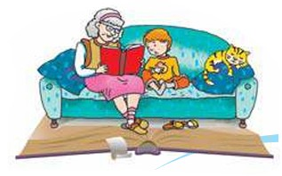
Наша мова — безцінний скарб.
А. Коваль «Наша мова»
Літературне читання
3 клас
Розділ 2. Без слова немає мови, а без мови - книги
Урок 12

Slide 2
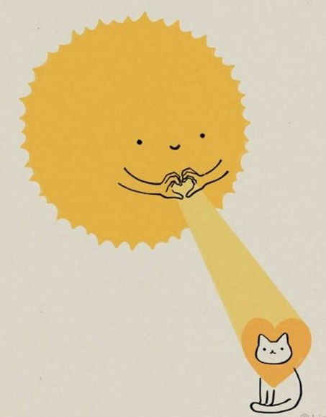
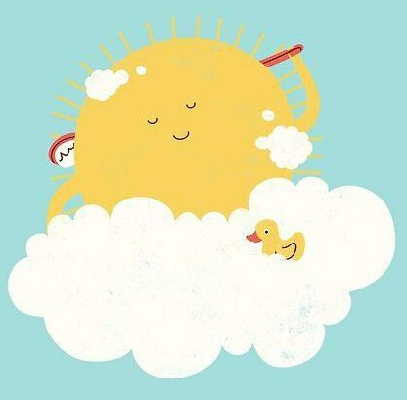
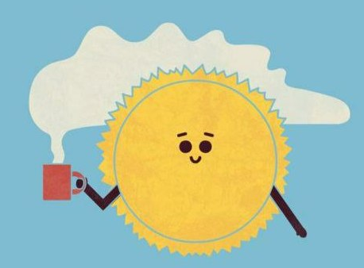

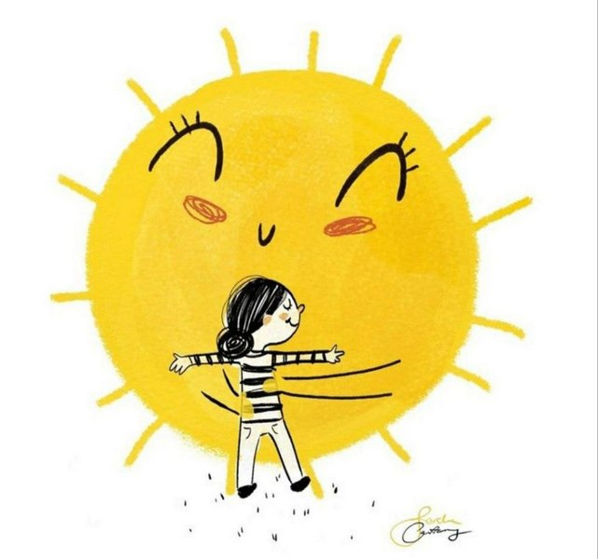
Налаштування на урок «Я – сонечко»
Я – маленьке сонечко. Я прокидаюся, піднімаюся високо в небо. Я дарую своє тепло всім: небу, хмаркам, річці, полям, тваринам, людям.
Що робить ваше Сонечко зараз?

Slide 3

Перевірка домашнього завдання
Про що йдеться в першій частині оповідання «Якими були люди до винайдення мови?»
Знайди в тексті пояснення, чому ми майже не помічає мо звучання мови.
Яке геніальне відкриття зробили наші предки?
Про що йдеться в другій частині оповідання «Чому поява мови докорінно змінила життя людей?»
Чим мова допомагала людям?

Slide 4
Колись давно, коли не було знайомих вам книг, були КНИГИ-ЛЮДИ
Дуже давно (коли не було книг), у Римі жив заможний торговець Іцел. І вирішив він створити біб ліотеку. Як створити бібліотеку, коли немає книг? Річ у тім, що тоді були книги, але вони зберіга лися не на книжкових полицях, а в людській пам’яті. Знаменитий Гомер не бачив своїх поем «Іліада» чи «Одіссея». Вони були записані лише за кілька століть після створення. Але кмітливий торговець, прагнучи подивувати всіх, зібрав найздібніших і найрозумніших рабів. І кожен з них став книгою — вивчив якусь поему: «Одіссею» чи «Іліаду». Якось Іцел перед гостями вирішив продемонструвати свою освіченість і почав цитувати «Іліаду», але забув потрібні рядки. Тоді звелів привести «Іліаду» (раба). Та у відповідь почув: «Іліада» захворів і не може підвестися з ліжка.
(З журналу «Барвінок».)

Slide 5
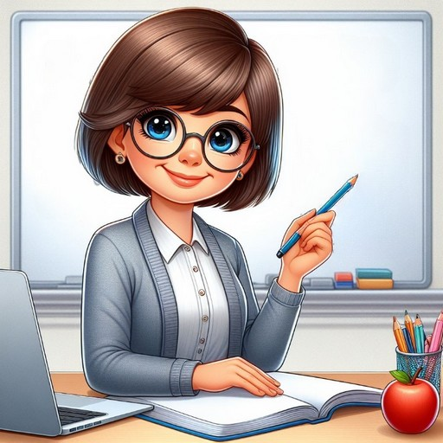
Повідомлення теми уроку
Сьогодні на уроці читання ми дізнаємось, яка подія величезної ваги сталася далі; як була зроблена слов’янська азбука; хто працює над вдосконаленням мови і що треба робити, щоб вільно, невимушено, красиво розмовляти.

Slide 6
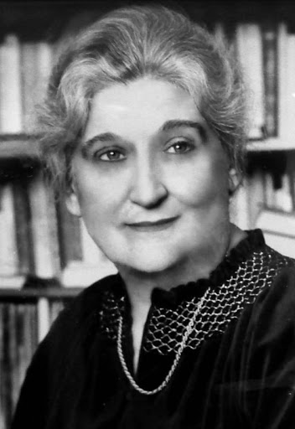
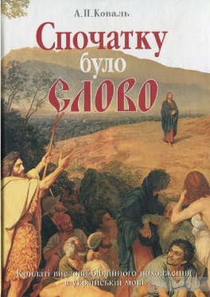


Пригадай письменницю
Алла Петрівна Коваль -українська письменниця, мовознавець, доктор філологічних наук, професор.
Захопливі розповіді про те, як приходять до нас нові слова, хто їх придумує, як вони мандрують світом, створила відома вчена-мовознавиця Алла КОВÀЛЬ.

Slide 7
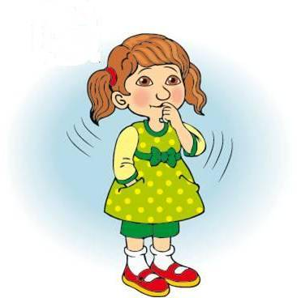
Прочитай слова. Правильно став наголос
винахід
винайшли
слов'янське
довжелезний
фінікійці
високорозвинених
грецької
відшліфував
дорогоцінне
каміння
оповита
невидимими
невимушено
запам'ятовування
Пригноблений – позбавлений прав, можливості вільно жити.

Slide 8
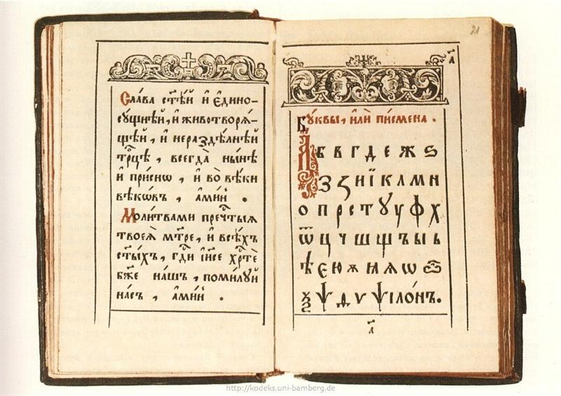
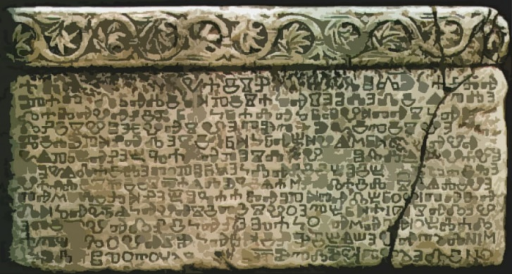
А.Коваль. Наша мова (скорочено).
Дивовижний винахід
А далі сталася подія величезної ваги: люди винайшли письмо. Наше слов’янське письмо — знайомі й звичні літери абетки — пройшло довжелезний шлях, поки дійшло до нас. Поклав початок цьому один дуже давній і беручкий* народ — фінікійці, які жили за 30 століть до нас. Їхнє письмо запозичили й вдосконалили стародавні греки.
Беручкий – дуже працьовитий.
Підручник.
Сторінка
22

Slide 9
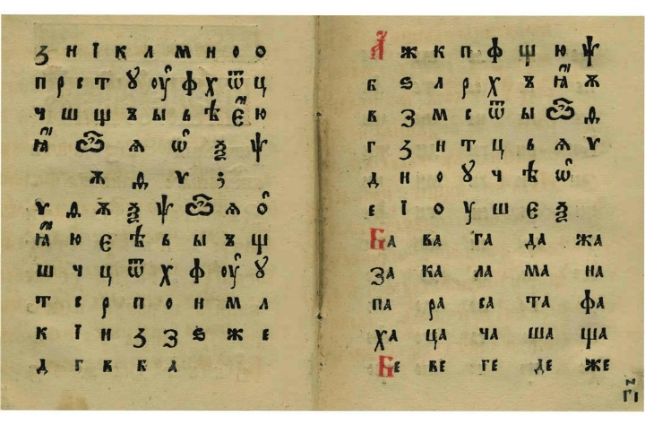
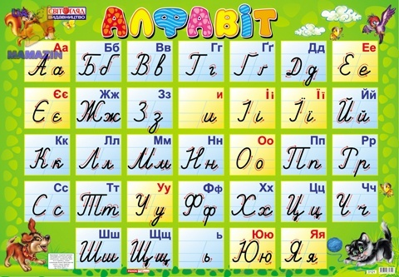
А.Коваль. Наша мова (скорочено).
Дивовижний винахід
Слов’янська азбука була зроблена за зразком грецької. До 24 грецьких літер було додано ще 19.
На наші українські землі ця азбука прийшла понад тисячу років тому. Увесь цей час вона змінювалась, аж поки не стала такою, якою ми сьогодні й користуємося. Важко навіть сказати, скільки людей протягом століть доклали зусиль, щоб сьогодні ми з вами могли писати й читати.
Підручник.
Сторінка
22

Slide 10
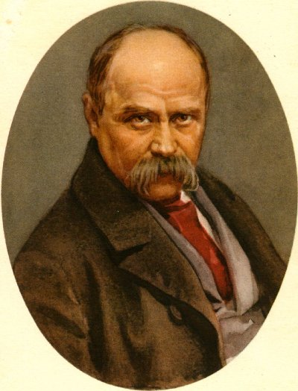
А.Коваль. Наша мова (скорочено).
Дивовижний винахід
Скільки мов на Землі? Вважають, що приблизно 5 тисяч.
Українська мова належить до високорозвинених мов світу. Багато зробили для її вдосконалення письменники та письменниці, вчені, видавці книжок, газет і журналів, освічені люди різних часів. Почесне місце належить Тарасові Григоровичу Шевченку, який обробив, відшліфував і показав світові дорогоцінне каміння — мову простого, пригнобленого тоді народу України...
Багато нових слів ми запозичили у своїх близьких і далеких сусідів.
Тарас Григорович Шевченко
Підручник.
Сторінка
22

Slide 11
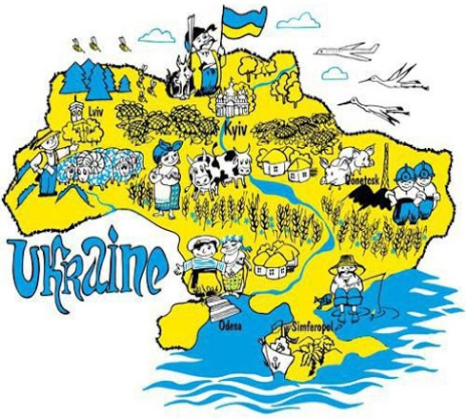
А.Коваль. Наша мова (скорочено).
Дивовижний винахід
Уся наша планета оповита невидимими шляхами, що ними мандрували й нині мандрують слова.
Аджевсінародивусічасинавчалисяодинводного. Навчаютьсяісьогодні...
Щоб вільно, невимушено, красиво розмовляти, треба вчитися... Намагатися зрозуміти правила, запам’ятовувати нові слова й прислів’я та приказки, бо це збагачує вашу мову, розповідати вірші, бо це розвиває пам’ять. І тоді, послухавши вас, кожний скаже: «Як прекрасно звучить українська мова!».
Підручник.
Сторінка
23

Slide 12

Бесіда за змістом тексту з елементами вибіркового читання
Що нового ти відкрив/відкрила для себе в прочитаному оповіданні?
Що сказано про слов’янське письмо?
Які нові слова трапилися тобі в тексті? Чи зрозумілі тобі їхні значення?
За зразком якої азбуки було створено слов’янську?
А) фінікійської; Б) грецької; В) латинської.
Зверніть увагу! У цьому тексті йдеться про правдиві події, факти, назви країн, які відомі в науці. Тому такі оповідання є науково-художніми.
Підручник.
Сторінка
23

Slide 13
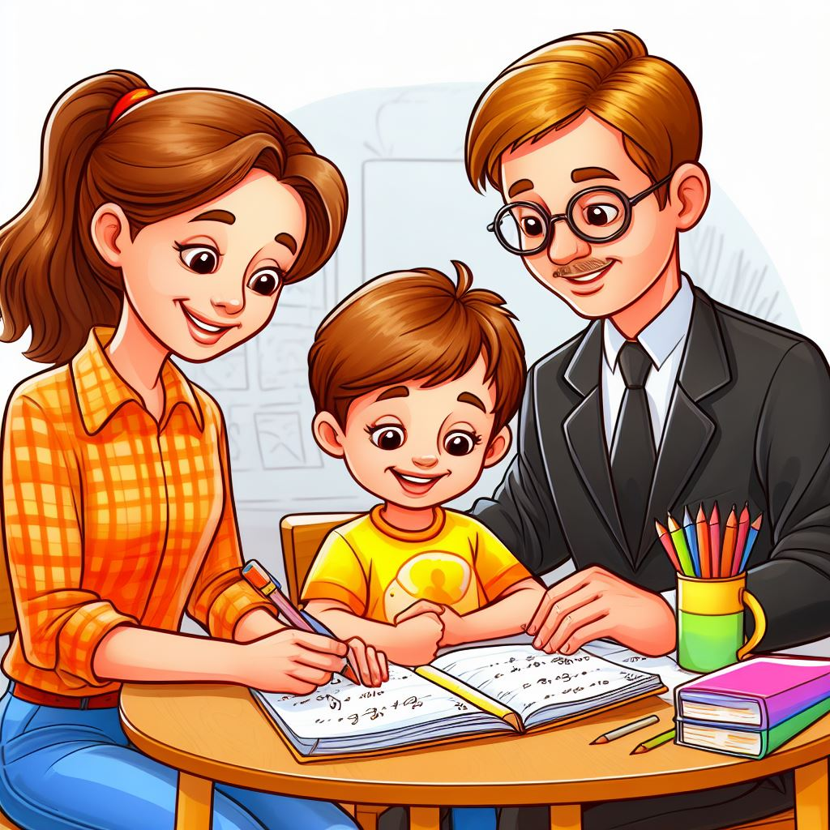
Домашнє завдання
Підготуйтесь удома до стислого переказу прочитаного тексту Алли Коваль «Дивовижний винахід» на ст 22-23

Slide 14
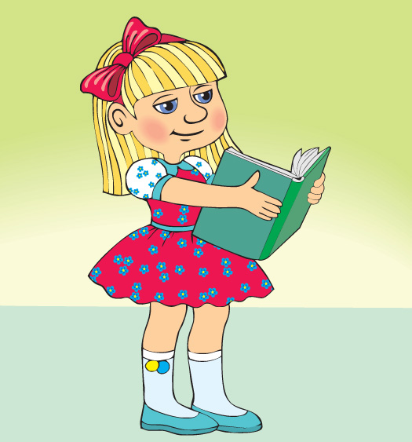
Підсумки уроку
Пращури
— Як називались первісні люди?
— Який винахід пращурів?
— Яка подія змінила людство?
— Слов’яни склали свою абетку за зразком...
— Хто показав світові мову простого народу?
Винайшли мову
Винайшли письмо
греків
Шевченко

Slide 15
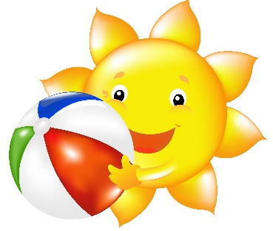



Рефлексія. Я - сонечко.
Я – славне сонечко. На уроці отримав/ла
Цікаві знання!
Позитивні емоції!
Мені все під силу!
Почуття успіху

